Slide 1









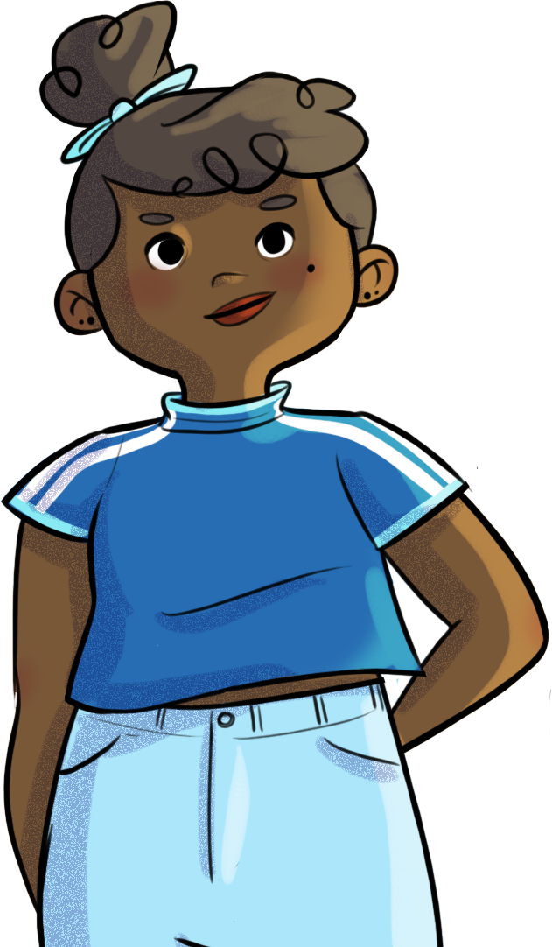




PRENDRE SA PLACE!
Contenu écrit sous licence CC BY-NC 4.0. Contenu graphique via Canva et PowerPoint selon la licence en vigueur
© Programme HORS-PISTE par le Centre RBC d'expertise universitaire en santé mentale (2025), Université de Sherbrooke.

Slide 2

2
À la fin de l’atelier,
tu seras en mesure…
de comprendre l’importance des comportements prosociaux pour favoriser la bonne entente et prendre ta juste place dans un groupe;
de reconnaître l’importance des relations d’amitié comme facteur de protection pour faire face aux défis de la vie;
d’adopter de nouvelles stratégies pour créer et maintenir des relations d’amitié de qualité ou te sortir de situations relationnelles inconfortables.

Slide 3


3
Douze mains habiles….
Place-toi en équipes de 6 personnes.
Votre défi :
Réaliser un dessin collectif sur le thème de votre choix (l’amitié, la justice, la musique, les arts, les sports, l’environnement, le voyage, etc.).
N’oublie pas de faire ta mission secrète!

Slide 4


4
Douze mains habiles….
Comment as-tu vécu ton expérience?
Attention! Le temps est écoulé!
Comment s’est passée la réalisation de ta mission secrète?
As-tu réussi à prendre ta place dans le groupe pour participer à la tâche, malgré les obstacles rencontrés? Si oui, comment? Si non, pourquoi?
As-tu détecté les missions secrètes des autres personnes de ton équipe?

Slide 5

5
Douze mains habiles….
Poursuivons l’échange…
Quelles ont été vos réactions (sensations physiques, émotions, pensées, comportements) vis-à-vis les attitudes de certaines personnes de l’équipe?
Comment les rôles ont-ils été déterminés (qui fait quoi et comment)?
Est-ce que toutes les personnes de votre équipe ont participé au dessin de manière égale ou équitable?
Comment les forces ou compétences des personnes de votre équipe ont-elles été mises à contribution?
Comment, collectivement, avez-vous résolu les défis qui se sont imposés à vous?

Slide 6

6
Rappelle-toi…
Trouver une place confortable parmi tes pairs, c’est important!
Dans un groupe, chaque personne possède sa place, unique et importante, qu’elle doit prendre…
Pas plus, pas moins!

Slide 7

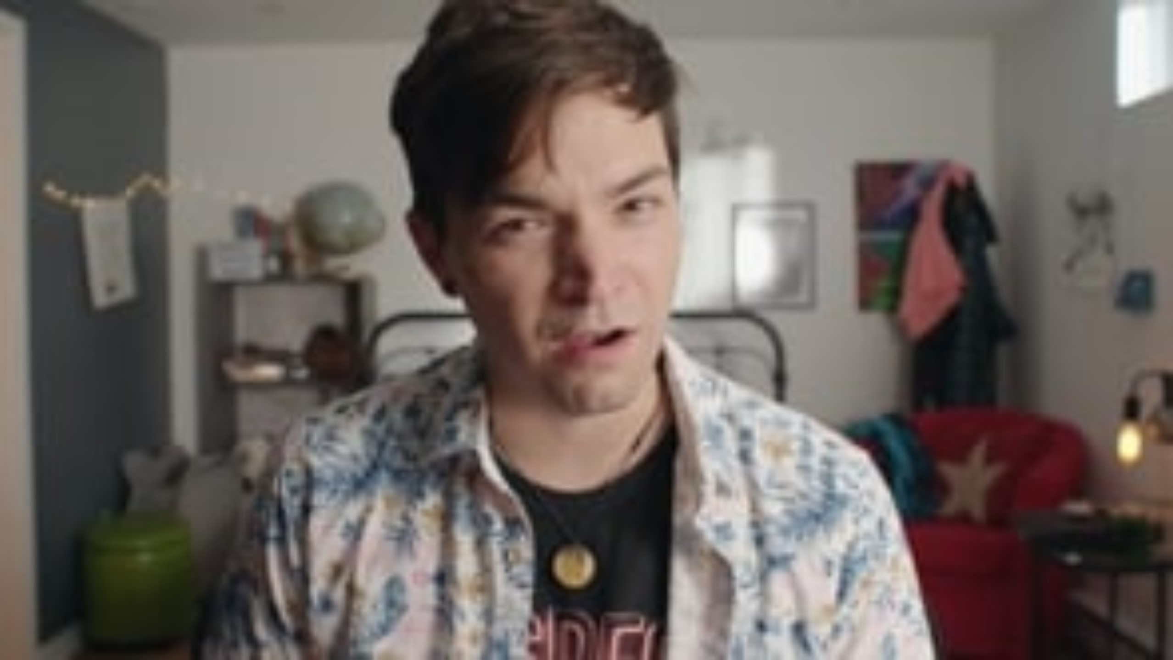


7
Capsule éducative – Partie 1
Capsule audio
https://vimeo.com/1097860231
Notes:
ATTENTION!
Vous faites écouter la capsule éducative Prendre SA place – Partie 1 à vos élèves.
Pour ce faire, vous choisissez parmi les deux formats suivants celui que vous jugez le plus approprié en fonction des besoins et caractéristiques de vos élèves.
Notez que les deux formats contiennent essentiellement les mêmes informations.

Slide 8
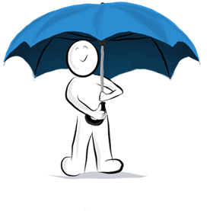


8
Connexions réelles VS virtuelles
Les liens d’amitié jouent un rôle important sur ta capacité à t’adapter à tous les changements qui surviennent à l’adolescence.
Ils agissent comme des facteurs de protection face aux défis de la vie, un peu comme un parapluie!
Les relations d’amitié sont au cœur des besoins des jeunes à l’adolescence.

Slide 9
9
Connexions réelles VS virtuelles
À l’inverse…
L’absence de liens d’amitié
Être en retrait dans son groupe
Ne pas se sentir à sa place
…
Ça peut affecter l’estime de soi et générer des sentiments de tristesse, d’isolement, d’impuissance et de stress vis-à-vis les épreuves de la vie.
Avoir des amies et amis, ça permet de ressentir qu’on est une personne importante, qui a de la valeur.
Ça favorise :
l’estime de soi,
la confiance,
le courage!

Slide 10


10
Connexions réelles VS virtuelles

Slide 11


11
Connexions réelles VS virtuelles
Que nos connexions avec les autres se vivent sur les médias sociaux ou en personne…
c’est surtout la qualité de ses relations qui importe, plus que la quantité.
Rappelle-toi!
Investir et nourrir des connexions authentiques et significatives aux autres lors de moments partagés dans le réel, en personne, c’est important!
Mieux vaut avoir quelques liens d’amitié sincères, épanouissants et réciproques sur lesquels on peut on peut compter…
Qu’une multitude de liens superficiels avec des personnes qui se soucient peu de nous, ou dans lesquels on ne sent pas à sa place ou soi-même.

Slide 12

12
Nager en eaux troubles…
Les amitiés sont appelées à évoluer ou même à changer au fil du temps!
Avance d’un pas vers l’avant si tu as déjà vécu une situation semblable.

Slide 13
13
Nager en eaux troubles…
Qu’as-tu appris sur toi ou sur les autres dans cette activité?
Pourquoi, selon toi, pourrait-on rester dans un groupe d'amies et d’amis, bien qu’on ne s’y sente plus confortable ou à notre place?
Quelles émotions as-tu ressenties?
Quels conseils donnerais-tu à une ou un jeune qui traverse une telle situation, pour l’aider à s’en sortir?
Si tu as déjà vécu une situation où tu as mis de côté certaines de tes valeurs pour rester dans un groupe, qu’est-ce que cela t’a fait vivre intérieurement?

Slide 14
14
Nager en eaux troubles…
Rappelle-toi!
Les stratégies que tu mets en place par peur du rejet, de l’exclusion, de la solitude ou du jugement peuvent te coincer dans des relations qui te nuisent ou t’affectent négativement.
Tente de rester à l’écoute de toi, de tes valeurs et besoins, pour agir en cohérence avec ceux-ci et améliorer tes relations!

Slide 15

15
À toi de jouer!
Stratégies pour créer des liens d’amitié!
Faire les premiers pas pour t’adresser à quelqu’un.
Participer à la discussion.
Utiliser l’humour.
Démontrer de l’intérêt, poser des questions.
Valoriser la personne, souligner ses bons coups et ses compétences.
Adopter une attitude non-verbale d’ouverture (p. ex. sourire, contact visuel, hochement de tête, ton de voix calme, etc.).
Identifier des intérêts communs.
Regarder la personne à qui tu t’adresses ou qui te parle.
Prendre le temps d’écouter attentivement l’autre avant de relancer la discussion.

Slide 16

16
À toi de jouer!
Stratégies pour maintenir de bonnes relations!
T’impliquer dans les relations, prendre des nouvelles.
T’affirmer clairement et honnêtement.
Avoir de l’initiative, exprimer tes idées et projets.
Écouter l’autre, vraiment.
Être sensible à l’autre (ses émotions et besoins).
Être critique de certaines idées ou comportements, sans juger.
Respecter les points de vue et valeurs de l’autre.
Accepter et accueillir les critiques vers toi.
Savoir t’excuser.
Tolérer les divergences d’opinions et la différence.
Encourager, aider et complimenter les autres.
T’ouvrir, apprendre à parler de toi.
Avoir le sens de l’humour.

Slide 17
17
À toi de jouer!
Stratégies pour te sortir des relations inconfortables!
Discuter des malaises ressentis de façon respectueuse.
T’éloigner graduellement des liens qui te nuisent.
Identifier et verbaliser tes émotions, besoins.
T’impliquer dans la recherche de solutions.
Quitter le groupe (p. ex. quand les comportements ne correspondent plus à tes valeurs ou dépassent tes limites).
Choisir les activités où ça se passe mieux.
Développer d’autres relations d’amitié en parallèle.
Te choisir, malgré les peurs et les doutes.
Demander de l’aide.
Trouver une personne alliée.

Slide 18
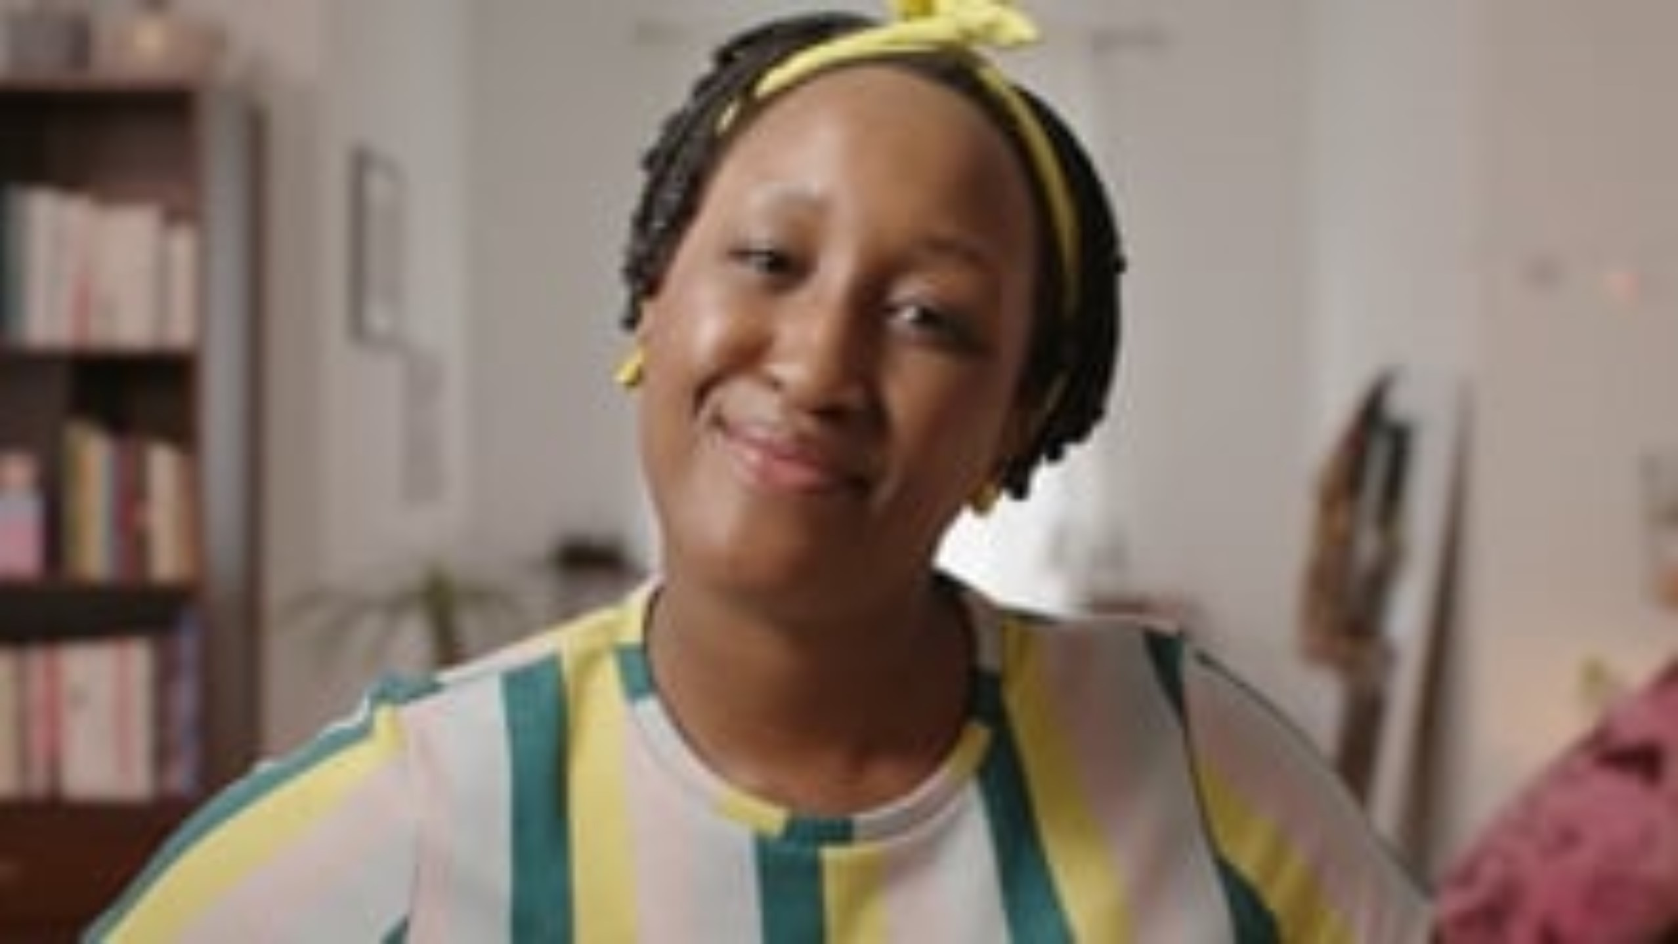

18
Capsule éducative – Partie 2
Capsule audio
https://vimeo.com/1097863201
Notes:
ATTENTION!
Vous faites écouter la capsule éducative Prendre SA place – Partie 2 aux élèves.
Assurez-vous de prendre le même format que celui utilisé précédemment.

Slide 19

19
Défi HORS-PISTE
Cette semaine...
02
01
Choisis deux stratégies à mettre en pratique pour améliorer la qualité de tes relations.
Réfléchis à tes relations d’amitié…
(Comment te sens-tu dans tes liens d’amitié ou dans ton groupe d’amies ou d’amis?)

Slide 20






20
Pour plus de contenu
Suis-nous sur Instagram
@horspiste_explo

